Slide 1


Slide 2

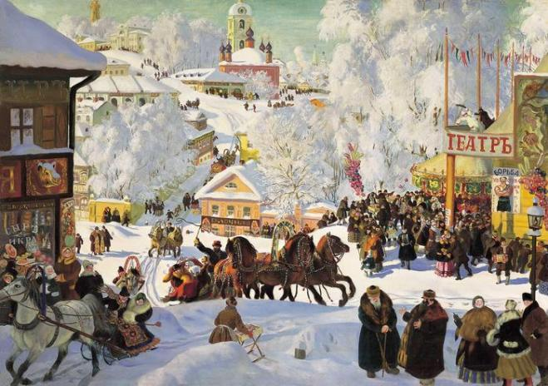
Борис Кустодиев «Масленица»

Slide 3
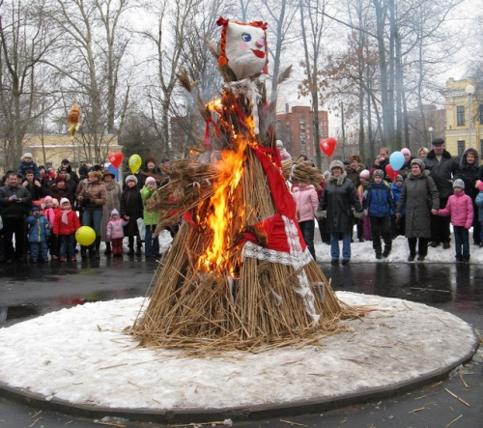
В наше время люди тоже справляют масленицу. Но на Руси масленица длилась семь дней, и у каждого дня было свое название.

Slide 4
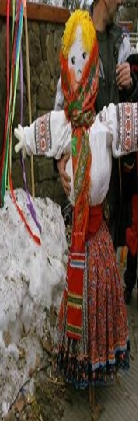
Понедельник называли
«встреча».
В этот день встречали
Масленицу. Наряжали куклу
– чучело.
Масленицу делали из соломы
и наряжали в женскую одежду.
Куклу устанавливали в
сани, до пятницы она
стояла на самой
высокой горе.

Slide 5
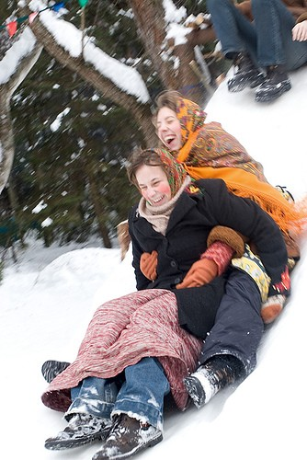
Вторник — заигрыши.
С утра молодые люди приглашались кататься с гор, поесть блинов. Звали родных и знакомых: «У нас горы готовы и блины испечены — просим жаловать».

Slide 6
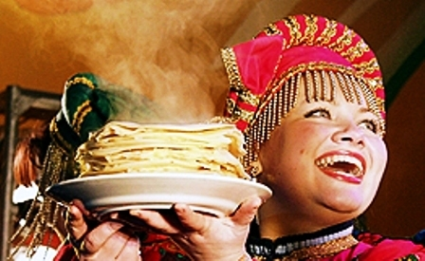
Среда — лакомки.

Slide 7
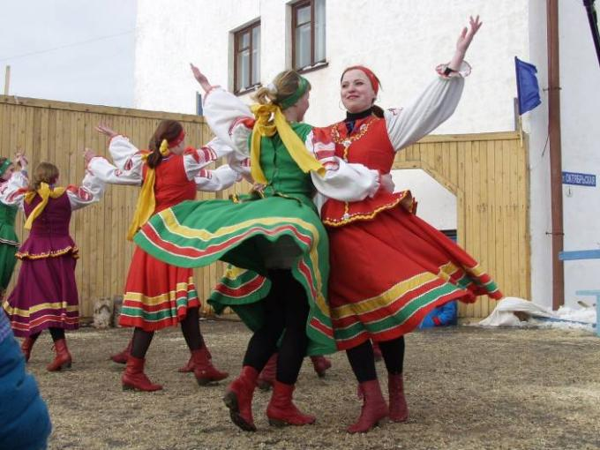
Четверг — разгул, самый веселый день.

Slide 8
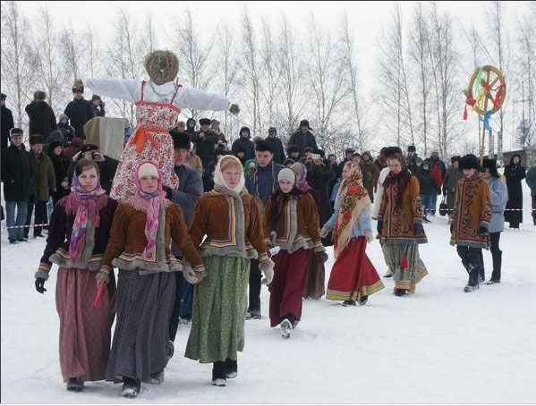
Раньше в этот день молодежь ходила по дворам с балалайками, рожками, бубнами, распевая заклички

Slide 9
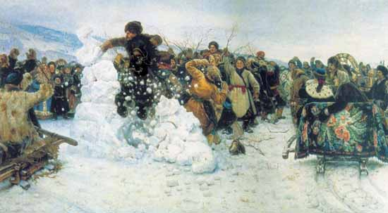
Ни одна Масленица не проходила без взятия снежного городка. Парни строили ледяную крепость, сажали стражу, а потом шли в атаку, лезли на стены. Стража оборонялась снежками и метлами.

Slide 10
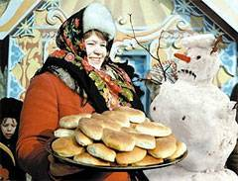
Пятница — тёщины вечерки. Зятья приглашали в гости своих тёщ, угощали их блинами.

Slide 11
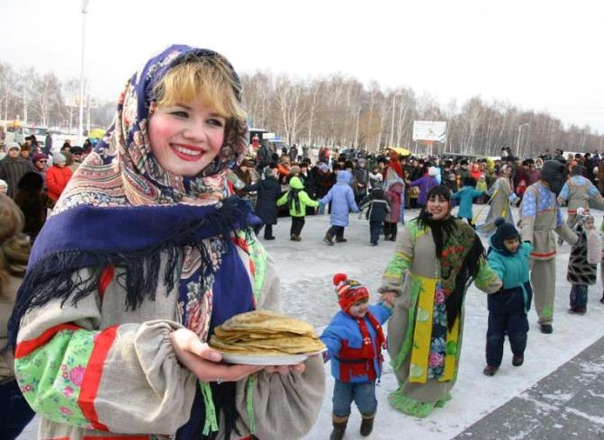
Суббота — золовкины посиделки.

Slide 12
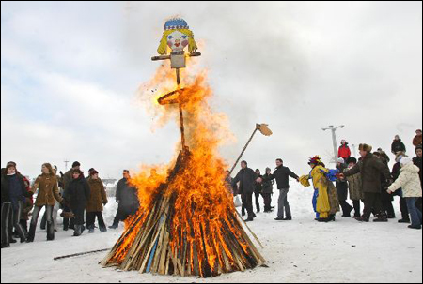
В этот день сжигали чучело Масленицы и окончательно прощались с зимой. Пепел развеивали по полю, чтобы был хороший урожай.

Slide 13
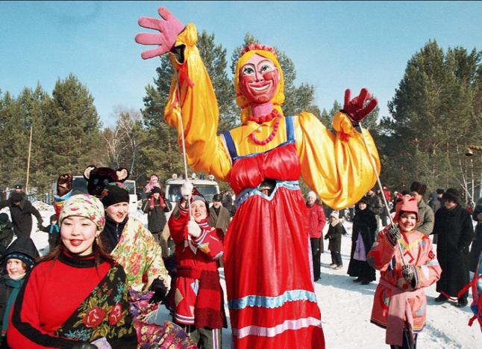

Slide 14
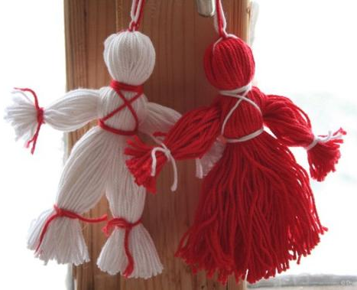
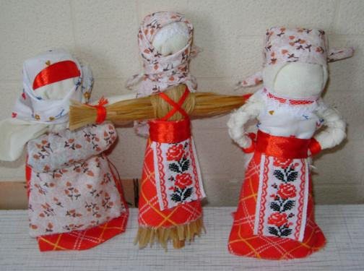

Slide 15
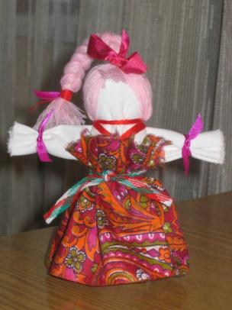
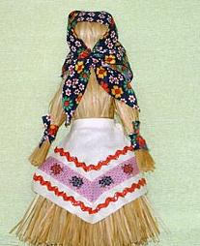
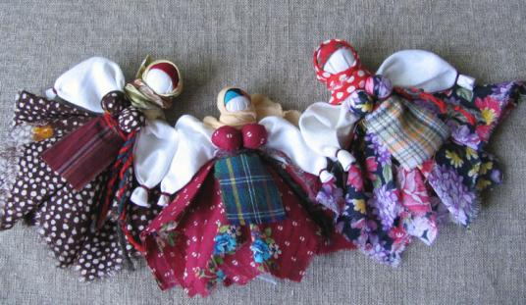

Slide 16
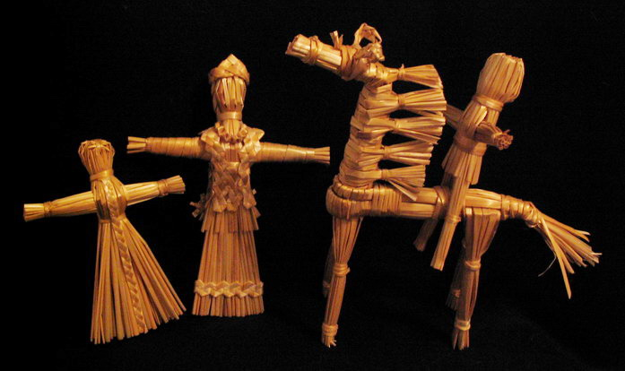

Slide 17
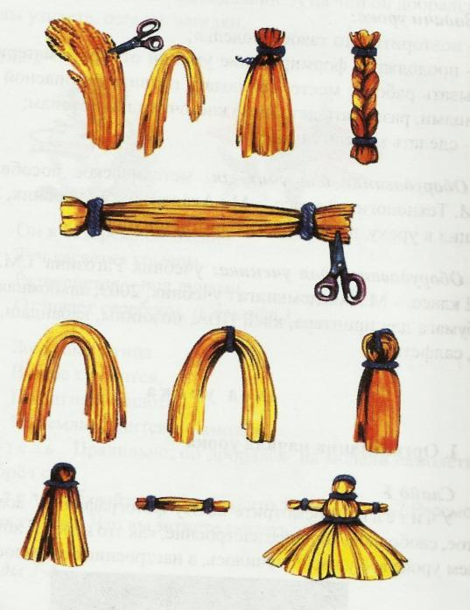

Slide 18


Slide 19
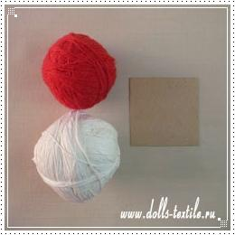
1.Подготавливаем необходимые материалы
Вырезать шаблон из картона
10см х 6 см

Slide 20
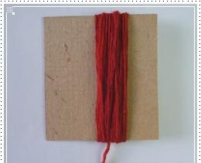
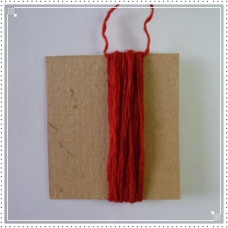
2.Наматываем нитки на картонку по длинной стороне
3.Под верхний сгиб пропускаем нить и завязываем

Slide 21
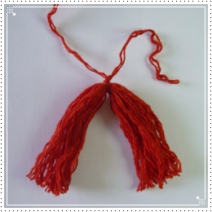
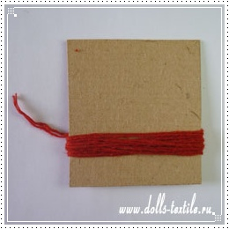
4.Нижний сгиб разрезаем
5.Наматываем нитки на картонный шаблон по ширине, разрезаем с двух сторон

Slide 22
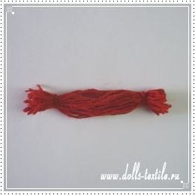
6.Обвязываем концы пучка ниток с каждой стороны. Получились ручки

Slide 23
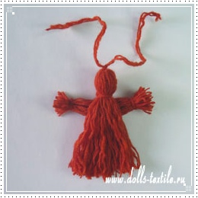
7.Оформляем головку куколки. Отступаем немного вниз от узла и обвязываем ниткой. Под узел можно подложить небольшой шарик из шерсти или ветоши, можно горошинку или бусинку, тогда головка получится круглей. Под головку вкладываем ручки

Slide 24
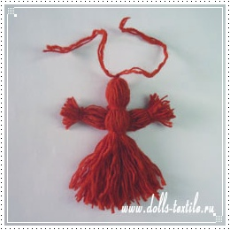
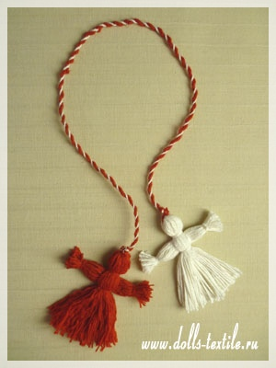
8.Перевязываем куколку по талии. Мартиничка готова. Аналогично делаем еще одну куколку белого цвета. Затем из двух нитей белого и красного цвета делаем витой шнурок и на его концы привязываем куколки.

Slide 25

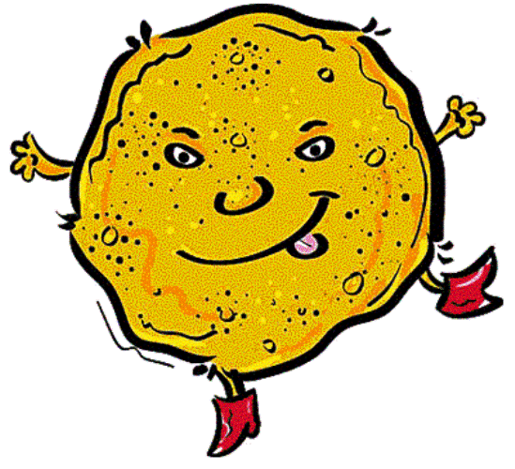
Конец

